Slide 1

La gestió del gas radó al municipi del Masnou

Slide 2

La gestió del gas radó al municipi del Masnou
Eva Vigil Galan
Tècnica de Salut Pública
Ajuntament del Masnou
Regidoria de Salut Pública
salut.publica@elmasnou.cat

Slide 3
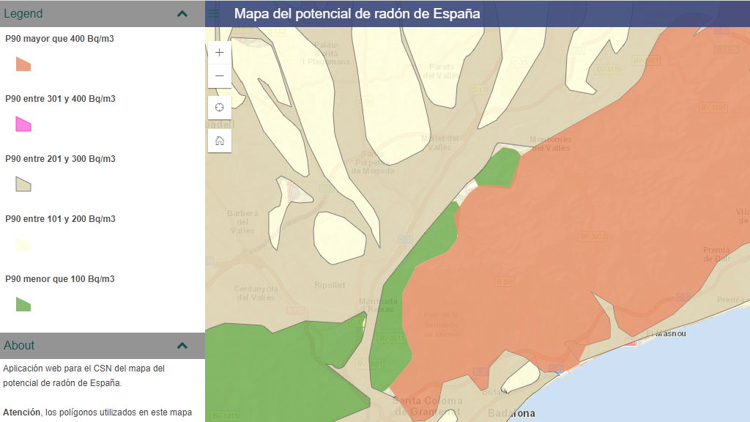
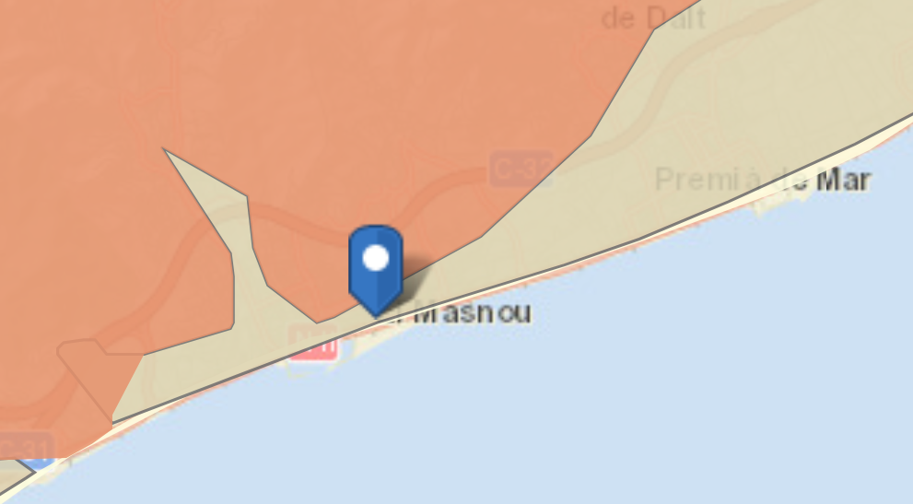
EL MASNOU - CARACTERÍSTIQUES
Classificat, segons el Código Técnico de Edificación (CTE), com a municipi zona II de risc de concentració de radó. Concentració de radó igual o superior a 300 Bq/m3.
Municipi costaner (Maresme).
24.479 hab. (01/01/2024).
Relleu molt accidentat a causa de la proximitat de la serralada Litoral.

Slide 4
INICI DE LES ACTUACIONS
2021-22 Formació sobre el gas radó.
  20 de desembre de 2022: Publicació RD 1029/2022.
  22 de desembre de 2022: El Ple de l’Ajuntament aprova per unanimitat una moció per implementar mesures per revelar la presència de radó al municipi.
2023
  Contacte amb empreses del sector
  (estudis, materials, cost).
  Contacte amb entitats del sector.
Suport de la DIPUTACIÓ DE BARCELONA. Assessorament tècnic i realització dels estudis 2023, 2024 i 2025
TOT UN MÓN PER DESCOBRIR!

Slide 5

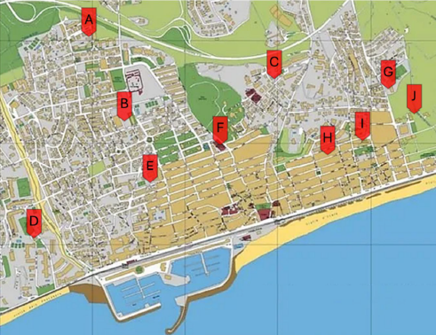
PRIMER ESTUDI DE LES CONCENTRACIONS
DE GAS RADÓ
Realitzat per ACPRO a través de la Diputació de Barcelona.
10 edificis municipals. 122 detectors.
3 mesos, del 18-19/10/23 fins al 19/01/24.

Slide 6
RESULTATS DEL PRIMER ESTUDI
Valors per sobre del nivell de referència en 2 edificis:
Casal d’avis - despatx planta baixa (414 Bq/m³)
Complex esportiu – vestidor personal – soterrani (512 Bq/m³)
Valors per sota del nivell de referència, però propers als 300 Bq/m³ en 2 edificis municipals:
Casals d’avis – perruqueria planta baixa (239 Bq/m³).
Policia Local – oficina planta baixa (287 Bq/m³)
Mesures correctores. Increment de la ventilació
Casal d’avis: Instal·lació de climatització per conductes. Es va programar una renovació de l’aire durant l’horari d’ús de l’equipament.
Complex Esportiu: Instal·lació de reixes a les portes d’accés per tal de beneficiar la recirculació d’aire a l’interior del vestidor.
Policia Local: Instal·lació de reixes a les portes d’accés i a la façana de l’edifici.

Slide 7
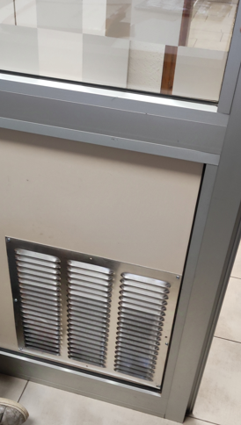
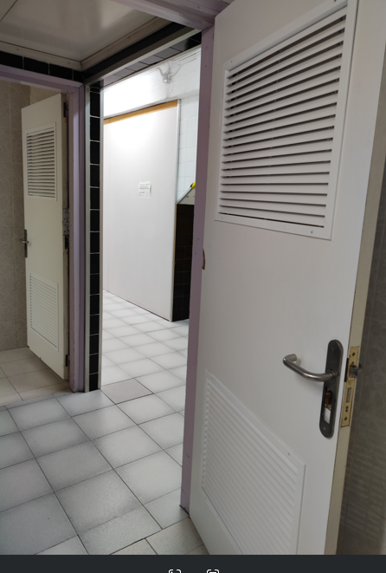
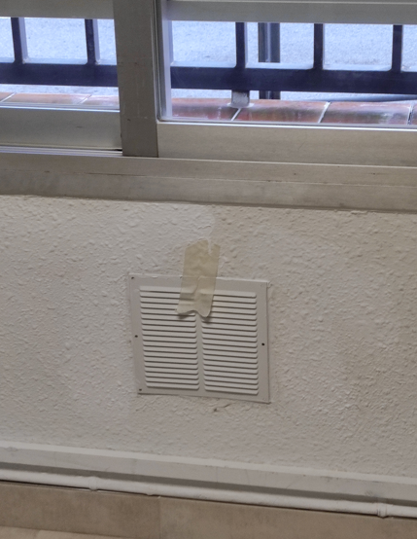

Slide 8
Resultats després de les mesures correctores
 | 2023 | 2024
Casal d’avis - despatx | 414 Bq/m³ | 101 Bq/m³
Complex Esportiu – vestidor masc. | 512 Bq/m³ | < 10 Bq/m³
Complex Esportiu – vestidor femení |  | < 10 Bq/m³
Casal d’avis - perruqueria | 239 Bq/m³ | No es mesura
Policia Local | 287 Bq/m³ | 66 Bq/m³

Slide 9
SEGON ESTUDI DE LES CONCENTRACIONS DE GAS RADÓ
Realitzat per ACPRO a través de la Diputació de Barcelona.
14 edificis municipals + 3 edificis > 300 Bq/m3 estudi 2023.
139 detectors.
3 mesos, del 16-17-18/10/24 fins al 20/01/25.
RESULTATS
Valors per sobre del nivell de referència en 2 edificis:
- Escola – magatzem planta baixa (322 Bq/m³)
- Edifici d’Atenció Ciutadana – magatzem soterrani (935 Bq/m³)
MESURES CORRECTORES (pendents de valorar)
Escola: Instal·lació de reixes per augmentar la ventilació.
Soterrani edifici d’Atenció Ciutadana: Instal·lació d’un ventilador tipus TDM per impulsar aire climatitzat de la planta baixa al soterrani, per contribuir així a la reducció de la humitat i a la renovació de l’aire de l’espai, per augmentar la ventilació.

Slide 10
TERCER ESTUDI DE LES CONCENTRACIONS DE GAS RADÓ
El realitzarà la Diputació de Barcelona.
Previsió: 18 edificis municipals + 2 edificis > 300 Bq/m³ estudi 2024.
Detectors, 145 aproximadament.
3 mesos, de l’octubre de 2025 al gener de 2026.

Slide 11
ALTRES ACTUACIONS
Campanya informativa – 7 de novembre Dia Europeu del Radó.
Suport a la ciutadania.
Relació de col·laboració amb l’Associació Catalana contra el Radó (entitat del Masnou)

Slide 12
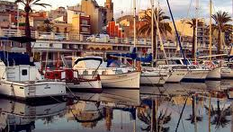
La gestió del gas radó al municipi del Masnou
Moltes gràcies per la vostra atenció

